Slide 1
Miejskiej Biblioteki Publicznej im. Teodora Heneczka w Piekarach Śląskich - samouczek -
Jak poruszać się po katalogu online

Slide 2
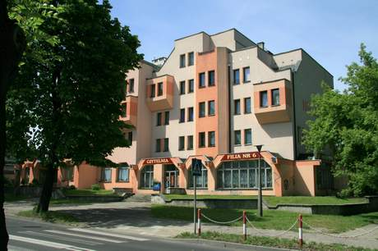
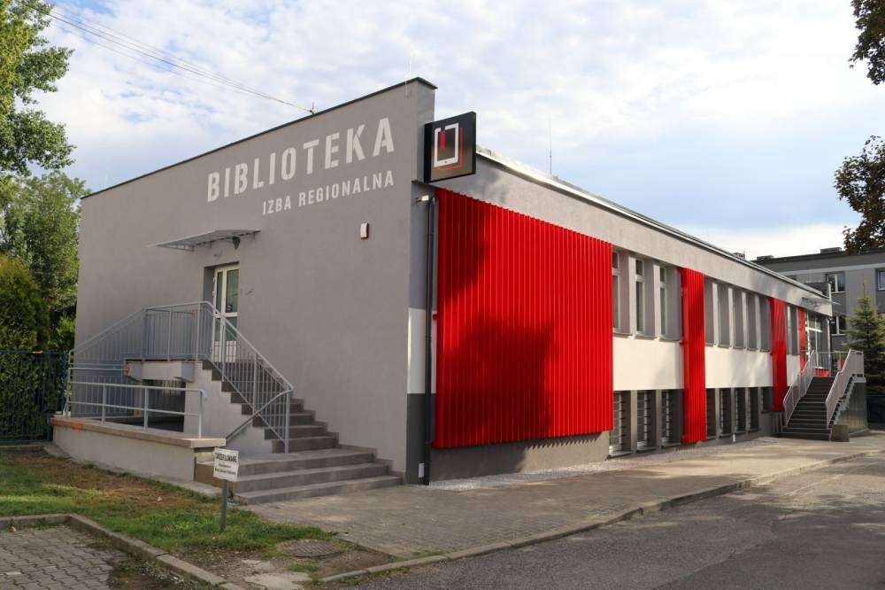
Krok pierwszy, by korzystać z biblioteki:
zabieramy ze sobą dowód osobisty
odwiedzamy wybraną placówkę
dokonujemy zapisu do biblioteki
otrzymujemy kartę biblioteczną, która pozwala nam korzystać z każdej placówki w Piekarach Śląskich.

Slide 3
Teraz już możemy przeglądać zasoby katalogu online
w wyszukiwarce wpisujemy adres biblioteki: www.biblioteka.piekary.pl
przed nami pojawia się strona główna z szeregiem informacji. Aby przejrzeć zbiory klikamy w zakładkę
KATALOG ON-LINE ZBIORY BIBLIOTEKI

Slide 4
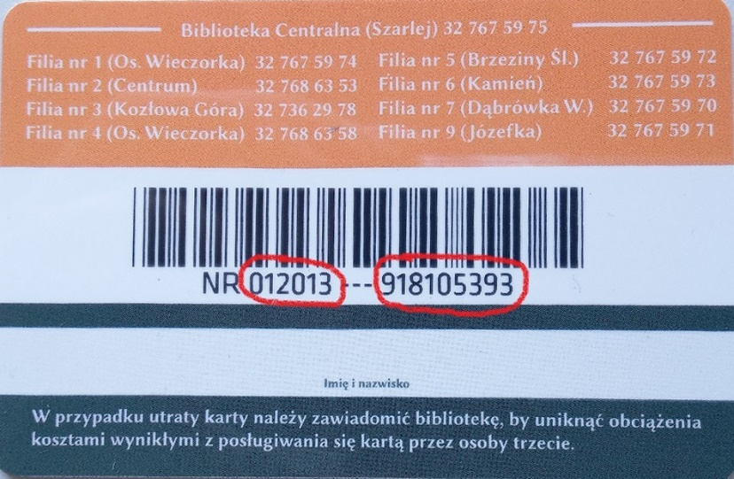
Gdy na ekranie pojawi się:
przepisujemy z karty, którą otrzymaliśmy przy zapisie NR i PIN (bez zer, które znajdują się przed numerem; w tym przypadku NR to 12013)

Slide 5
Oto obraz Twojego konta:

Slide 6
Tutaj wybieramy FILIĘ BIBLIOTECZNĄ, której zbiory przeglądamy lub szukamy pozycji w Katalogu Centralnym, czyli w całej piekarskiej sieci bibliotek

Slide 7
W tym miejscu wpisujemy poszukiwaną pozycję, czyli konkretny tytuł lub autora:
albo wybieramy inny zakres wyszukiwania:

Slide 8
Przykładowo, poszukujemy kryminału Harlana Cobena
wystarczy, że wpiszemy samo nazwisko, a nasz system wyszuka wszystkie pozycje tego pisarza, które posiada biblioteka

Slide 9
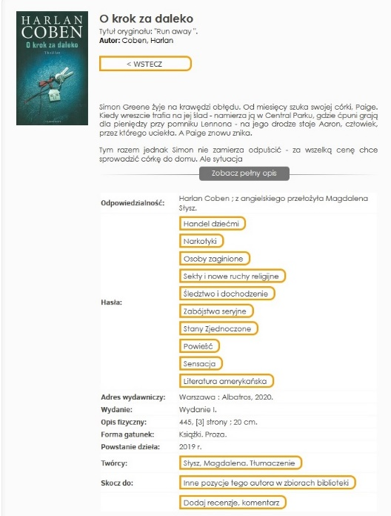
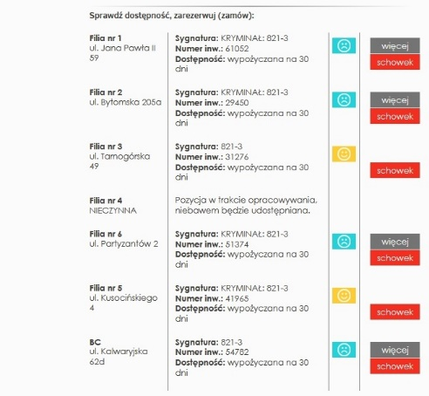
Widoczne okładki książek po ich zaznaczeniu (kliknij w nią kursorem) opisują konkretną pozycję
Klikając w okienko – „zobacz szczegóły” – otrzymujemy informacje o książce oraz o dostępności w poszczególnych filiach biblioteki

Slide 10
Gdy na ekranie pojawi się lista autorów, należy zwrócić uwagę także na ich imiona i wybrać tego, którego konkretnie poszukujemy

Slide 11
Na slajdzie widzimy teraz wykaz filii, które posiadają dany tytuł i jego aktualną dostępność:
zarezerwowana
liczba osób czekających na liście rezerwacji
numery czytelników, którzy zrobili rezerwację
wypożyczona
dostępna
Uwaga o dostępności! Książka jest wypożyczana, a nie wypożyczona na 30 dni

Slide 12
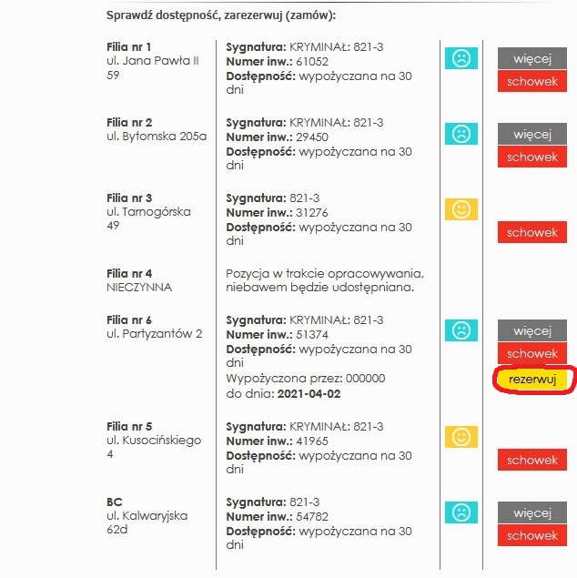
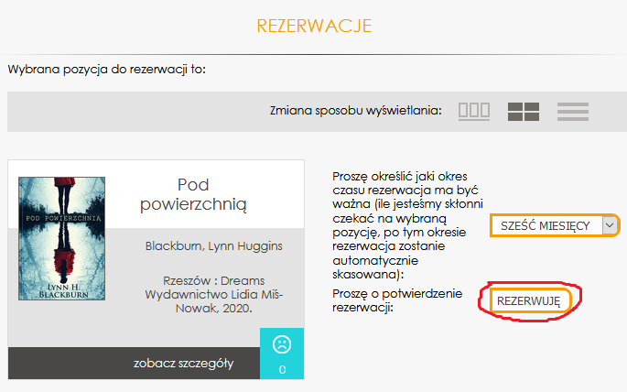
Tylko wówczas, gdy książka jest wypożyczona lub zarezerwowana można ją REZERWOWAĆ! To, co stoi na półce w bibliotece można wypożyczyć.
Aby móc zarezerwować książkę, musimy kliknąć w
Pokazuje nam się wtedy okienko
Po kliknięciu pojawia się poniższa strona i musimy zatwierdzić klikając REZERWUJĘ.

Slide 13
Przejdźmy teraz do zakładki TWOJE KONTO. Po kliknięciu „Aktualnie wypożycz.” widzimy wszystkie pozycje znajdujące się obecnie na naszym koncie wraz z informacją w jakiej filii zostały wypożyczone i kiedy przypada termin zwrotu

Slide 14
Jeśli z jakiegoś powodu nie udało Ci się zarezerwować książki lub chcesz ją przeczytać później, możesz ją sobie tu umieścić, by kiedyś ponownie zarezerwować lub wypożyczyć. SCHOWEK TO NIE REZERWACJA.

Slide 15
Tutaj widzisz historię swoich wypożyczeń – co czytałeś, z jakiej filii i w jakim okresie

Slide 16
W tej zakładce zawarta jest historia Twoich rezerwacji, to co odebrałeś i to, co ci umknęło! Jeśli nadal reflektujesz na tytuł, który Ci umknął, to zarezerwuj go ponownie!

Slide 17
Aby być na bieżąco z sytuacją na swoim bibliotecznym koncie, zachęcamy do aktywowania usługi SMS w telefonie. Dokonać tego można w każdej naszej placówce, telefonicznie lub mailowo.

Slide 18
Dziękujemy za uwagę! Zachęcamy do korzystania!
Zespół Miejskiej Biblioteki Publicznej
im. Teodora Heneczka w Piekarach Śląskich
www.biblioteka.piekary.pl

